Slide 1
Jméno autora: Mgr. Vlasta Kollariková Datum vytvoření: 20. 04. 2013
Číslo DUMu: VY_32_INOVACE_09_OSVZ_ZSVb
Ročník: I.
Vzdělávací oblast: Společenskovědní vzdělávání
Vzdělávací obor: Základy společenských věd
Tematický okruh: Praktická filozofie a filozofická antropologie
Téma: Kulturní instituce
Metodický list/anotace:
Připomenout žákům nejvýznamnější kulturní instituce v ČR

Slide 2
Kulturní instituce v České republice
Přehled kulturních institucí, Národní muzeum a Národní divadlo v Praze

Slide 3
Kulturní instituce - přehled
1. muzea - Národní muzeum v Praze
2. divadla - Národní divadlo v Praze, Janáčkovo a Mahenovo divadlo v Brně, Národní divadlo moravskoslezské v Ostravě, Jihočeské divadlo …
3. galerie - Národní galerie v Praze (1796)
4. kina
5. národní kulturní památky - UNESCO

Slide 4
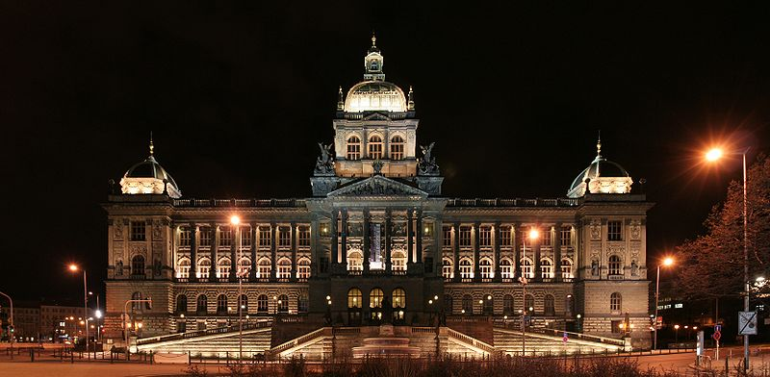
Národní muzeum v Praze
1818 Vlastenecké muzeum
1111

Slide 5
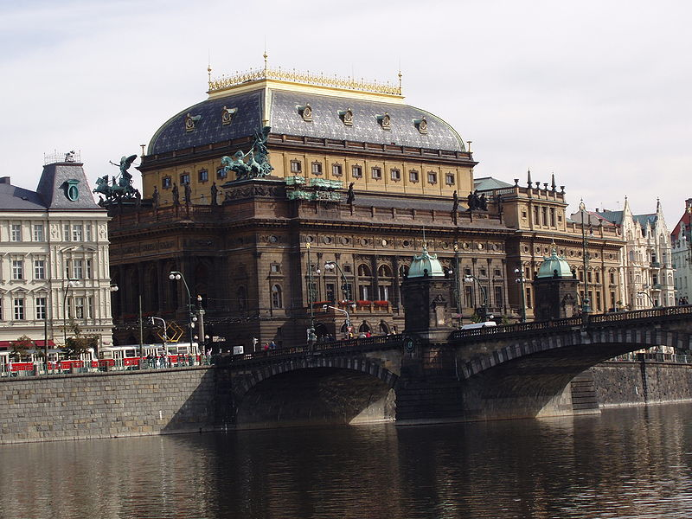
2

Slide 6
Národní muzeum a Národní divadlo
Národní muzeum v Praze - dominanta Václavského náměstí
1818 Vlastenecké muzeum v Čechách
Architekt Josef Schulze, novorenesanční sloh
2011 rekonstrukce, 7 let, znovuotevření 2018 (200. výročí vzniku)
Národní divadlo v Praze
Výstavba 1868 - 1883, 1881 - 1883
Architekt: Josef Zítek
Výtvarníci: Bohuslav Schnirch, Josef Václav Myslbek (sochaři), Mikoláš Aleš, František Ženíšek, Vojtěch Hynais (malíři)
Hudební skladatelé: Bedřich Smetana, Antonín Dvořák, Zdeněk Fibich
Tři scény: Činohra, Opera, Balet

Slide 7
Zdroje
NEUVEDEN. Narodni muzeum.jpg - Wikipedie [online]. [cit. 11.6.2013]. Dostupný na WWW: http://cs.wikipedia.org/wiki/Soubor:Narodni_muzeum.jpg
ZÖRNER. Praha 2005-09-20 národní divadlo.jpg - Wikipedie [online]. [cit. 11.6.2013]. Dostupný na WWW: http://cs.wikipedia.org/wiki/Soubor:Praha_2005-09-20_n%C3%A1rodn%C3%AD_divadlo.jpg

